Slide 1
¿Qué es una Hoja de Cálculo?
Prof. José Luis Chuzón Díaz

Slide 2
Una hoja de cálculo (o programa de hojas electrónicas) es un software a través del cual se pueden usar datos numéricos y realizar cálculos automáticos de números que están en una tabla. También es posible automatizar cálculos complejos al utilizar una gran cantidad de parámetros y al crear tablas llamadas hojas de trabajo.
Además, las hojas de cálculo también pueden producir representaciones gráficas de los datos ingresados:
*histogramas o gráficos estadísticos
*curvas
*cuadros de sectores
*etc...

Slide 3
Por lo tanto, la hoja de cálculo es una herramienta multiuso que sirve tanto para actividades de oficina, que implican la organización de grandes cantidades de datos, como para niveles estratégicos y de toma de decisiones al crear representaciones gráficas de la información sintetizada.

Slide 4
Hojas de cálculo principales
Las compañías de software han creado muchas hojas de cálculo. Las más importantes son:
Microsoft Excel: paquete de oficina Microsoft Office.
Sun: StarOffice Calc, paquete StarOffice.
OpenCalc: paquete OpenOffice.
IBM/Lotus 1-2-3: paquete SmartSuite.
Corel Quattro Pro: paquete WordPerfect.
KSpread: paquete KOffice, paquete gratuito de Linux.
Los ejemplos del siguiente artículo se basan en la hoja de cálculo de Microsoft Excel pero las otras hojas de cálculo contienen las mismas funcionalidades.

Slide 5
Definición
Se define como una matriz formada por columnas y filas
Las columnas están rotuladas con letras (A, B, C, D, E,…).
Las filas están rotulas con números (1, 2, 3,4,..).
La intersección de una fila y una columna se llama celda.
Las celdas están relacionada permitiendo hacer cálculos manuales o automáticos, escribir textos, editarlos y copiar fórmulas.
Cada celda tiene como dirección la letra de la columna y el número de la fila.
En cada celda se puede introducir: textos o entradas alfanuméricas, entradas numéricas, fórmulas o expresiones (funciones).

Slide 6
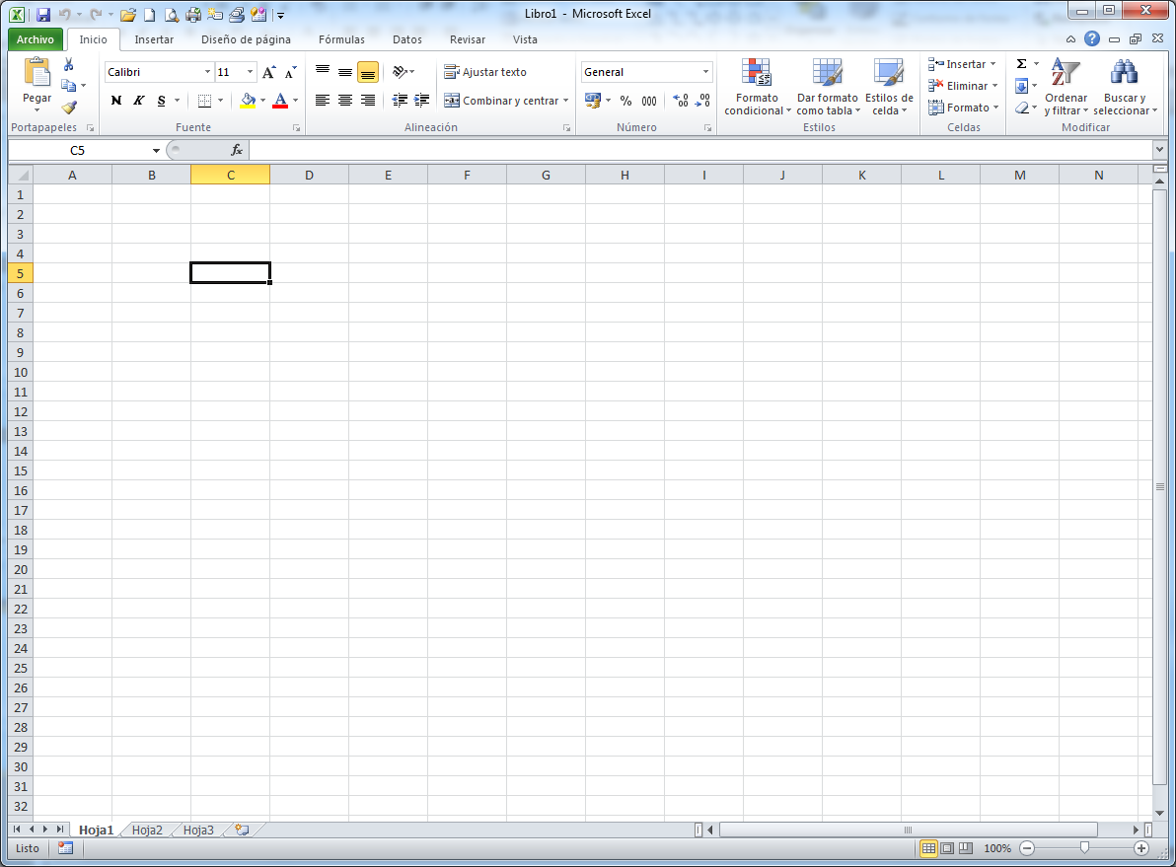
Barra de fórmulas
Cinta de menú
Columna
Rotulada con letra
Celda
Dirección columna,fila (C5)
Fila
Rotulada con número
Hojas de trabajo

Slide 7
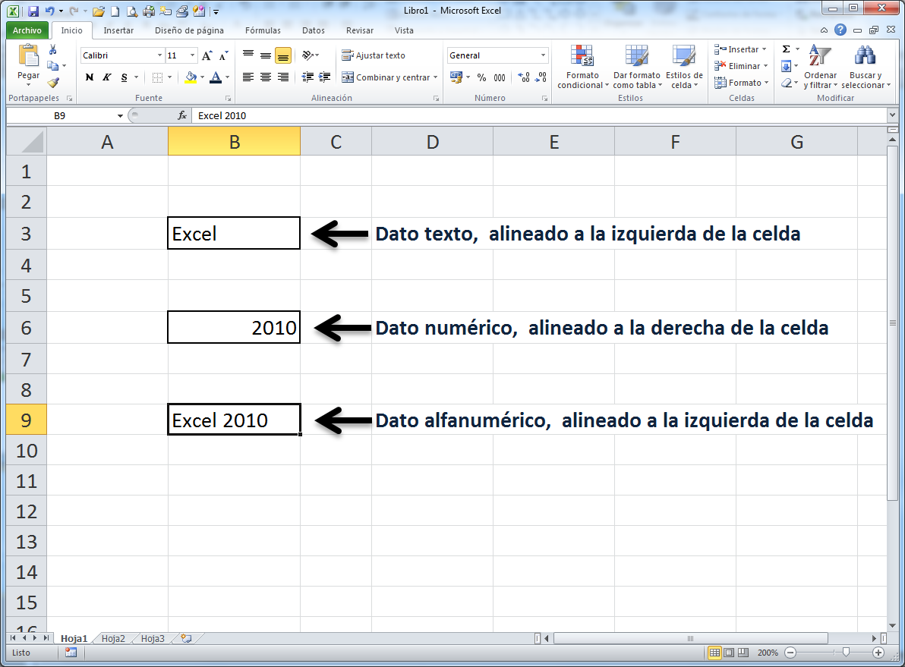

Slide 8
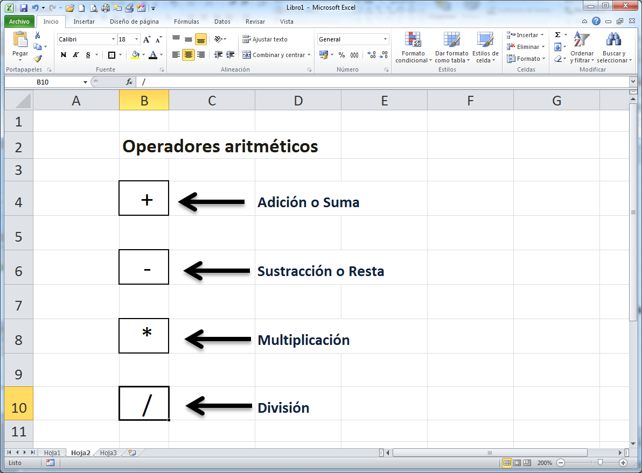

Slide 9
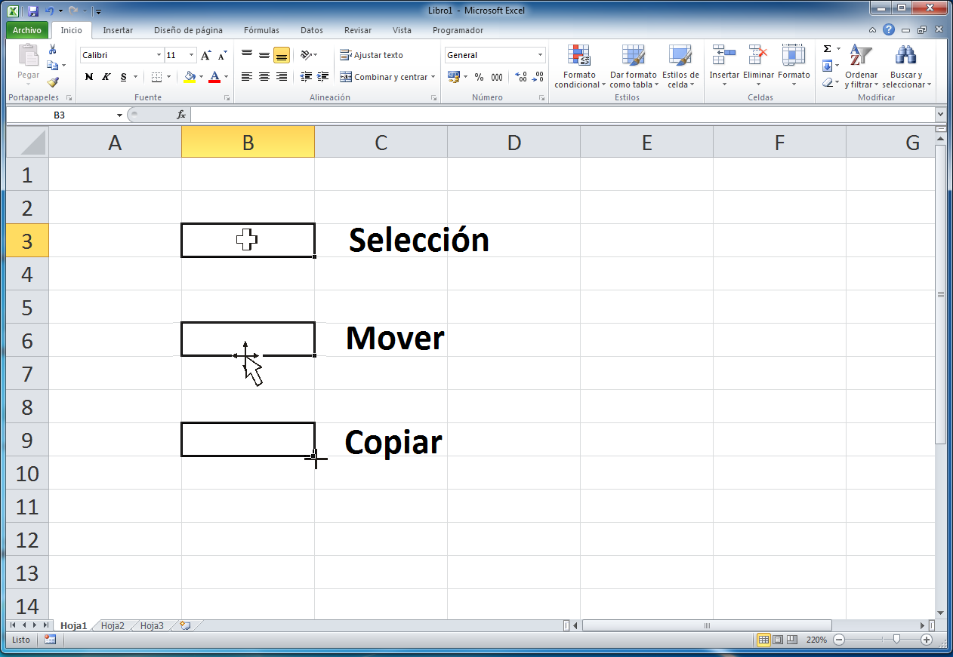

Slide 11
Para definir una operación aritmética o formula y se desea que el programa Excel lo realice, se debe comenzar con el signo igual
=
+
0
Cambiar
Shift

Slide 12
Microsoft Excel
Gracias…

